Slide 1
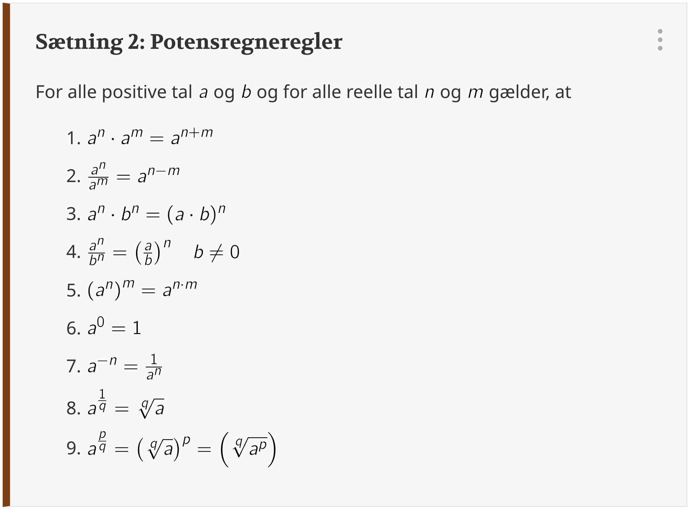
Opgaver:
Øvelse 2.2.6 (a-j) (brug regneregl 7)
Øvelse 2.2.7 (brug regneregl 8)
Øvelse 2.2.8 (a-f) (brug regneregl 9)
Øvelse 2.2.9
Øvelse 2.2.11 (Brug sætning 3 kaptitel 2.2.3)
Ekstra (udfordrende) opgaver
2.2.6 (k-n)
Øvelse 2.2.8 (g-j)

